Slide 1
Clase 1 introducción
Física 1 – segundo semestre 2022

Slide 2
Sistemas de unidades
Cada campo de la Física tiene su conjunto de magnitudes fundamentales.
En el caso de la Mecánica, estas magnitudes son:
Longitud
Masa
Tiempo
En el SI se definen el metro, el kilogramo y el segundo como las unidades para dichas magnitudes.

Slide 3
¿Cómo se definen: el metro, el kilogramo y el segundo?
Tiempo para investigar

Slide 4
Análisis dimensional
Todas las ecuaciones que veamos en este curso están obligadas a ser coherentes con sus respectivas dimensiones.
Por ejemplo:
$$v_{f}=v_{i}^{2}+2.a.t$$
Esta ecuación es incorrecta ya que ambos términos no son sumables.
$$\left[v\right]=L/T$$
$$\left[v^{2}\right]=\frac{L^{2}}{T^{2}}$$
$$\left[a.t\right]=\frac{L}{T^{2}}.T=\frac{L}{T}$$

Slide 5
Análisis dimensional
Esta herramienta será muy útil para:
Corregir alguna ecuación cuando tengamos alguna duda de su estructura
Verificar que las expresiones a las que lleguemos en los ejercicios sean coherentes
En general diremos que toda ley de la Mecánica podrá ser escrita como producto de la longitud $(L)$, la masa $(M)$ y el tiempo $(T)$, es decir:
$$L^{α}M^{β}T^{γ}$$

Slide 6
Ejemplos
El volumen de cierto objeto como función del tiempo se calcula $V=At^{3}+Bt$, donde $t$ es el tiempo medido en segundos y $V$ está en metros cúbicos. Determinar las dimensiones de las constantes $A$ y $B$.
En el Sistema Internacional (SI), la unidad de fuerza es el Newton ($N$). Halla las dimensiones y unidades SI de la constante $G$ en la Ley de Gravitación Universal de Newton La fuerza de atracción gravitatoria mutua entre dos cuerpos de masas $m_{1}$ y $m_{2}$ , separadas una distancia $r$, vale:
$$F= G\frac{m_{1}m_{2}}{r^{2}} ;N=kg.\frac{m}{s^{2}}$$

Slide 7
Magnitudes escalares vs vectoriales
Existen dos tipos de magnitudes: aquellas que son completamente definidas por un número y una unidad, y aquellas en las que además necesitamos definir una dirección y sentido.
Las primeras reciben el nombre de escalares, y ejemplos de ellas son la longitud, la masa, el tiempo, la temperatura, etc.
Las segundas reciben el nombre de vectoriales, y ejemplos de ellas son la velocidad, el desplazamiento, las fuerzas, etc.

Slide 8
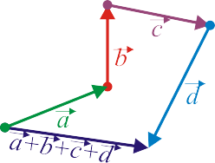
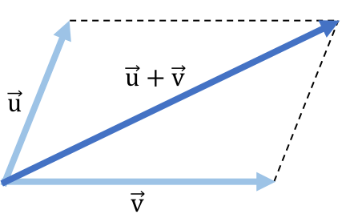
Métodos para sumar vectores
Método del paralelogramo
Método del polígono

Slide 9
Sistemas de coordenadas
En estas primeras clases estaremos hablando sobre Cinemática, es decir, la descripción del movimiento de los cuerpos.
Para poder describir efectivamente cómo se mueve un cuerpo, necesitamos definir un sistema de coordenadas.
Habitualmente trabajamos en el espacio con tres ejes, a los que llamamos $x$, $y$ y $z$.

Slide 10
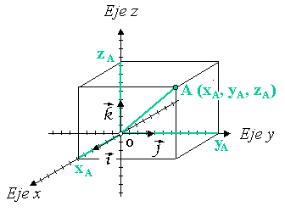
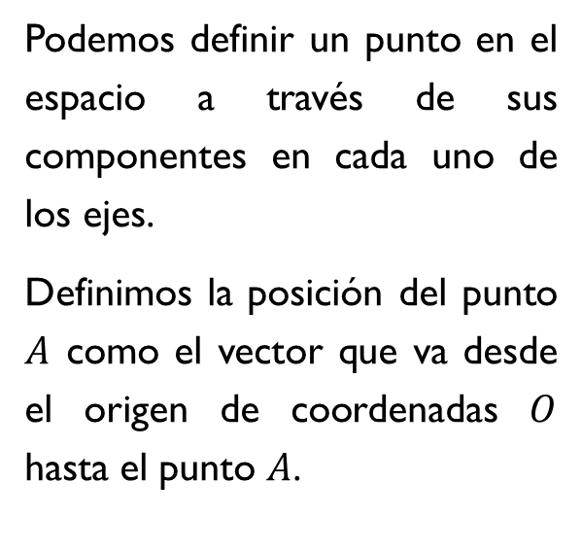
Sistemas de coordenadas
Podemos definir un punto en el espacio a través de sus componentes en cada uno de los ejes.
Definimos la posición del punto $A$ como el vector que va desde el origen de coordenadas $O$ hasta el punto $A$.

Slide 11
Sistemas de coordenadas
Para poder describir correctamente el vector posición de $A$ ($\vec{r_{A}}$) tendremos que definirnos los versores (vectores unitarios) $\hat{i}$, $\hat{j}$ y $\hat{k}$.
El versor $\hat{i}$ es un vector que toma la dirección del eje $x$ y tiene módulo $1$.

Slide 12
Sistemas de coordenadas
De esa forma podemos escribir el vector $\vec{r_{A}}$ de la siguiente forma:
$$\vec{r_{A}}=x_{A}\hat{i}+y_{A}\hat{j}+z_{A}\hat{k}$$

Slide 13
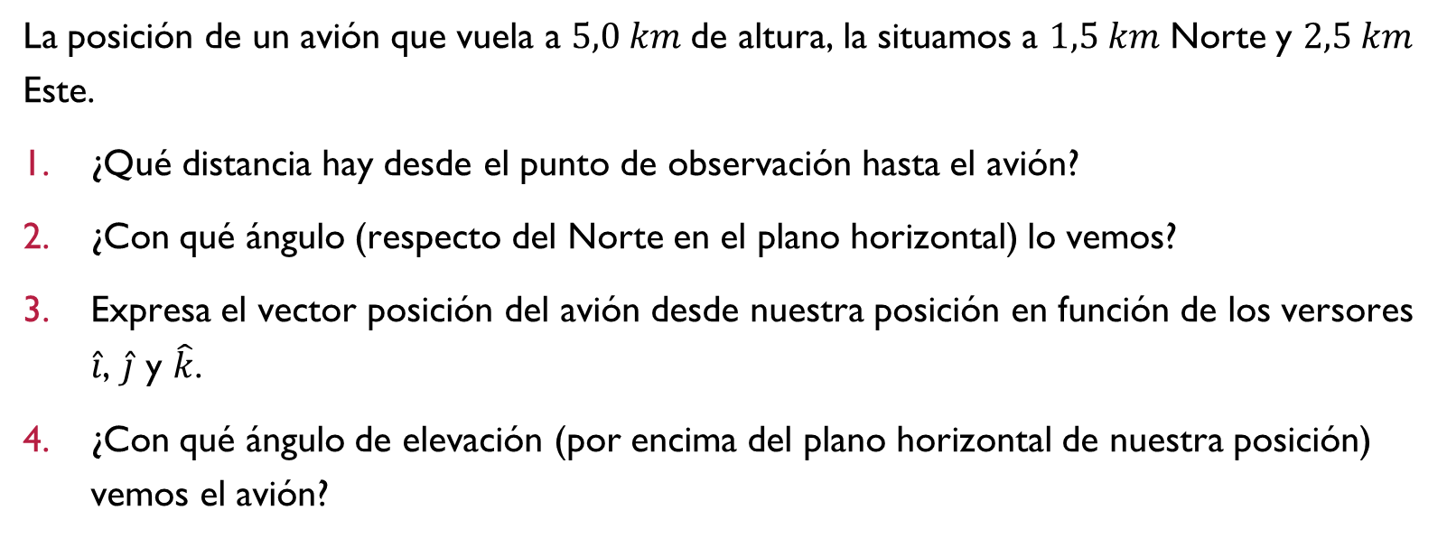
Ejemplo
La posición de un avión que vuela a $5,0 km$de altura, la situamos a $1,5 km$ Norte y $2,5 km$ Este.
¿Qué distancia hay desde el punto de observación hasta el avión?
¿Con qué ángulo (respecto del Norte en el plano horizontal) lo vemos?
Expresa el vector posición del avión desde nuestra posición en función de los versores $\hat{i}$, $\hat{j}$ y $\hat{k}$.
¿Con qué ángulo de elevación (por encima del plano horizontal de nuestra posición) vemos el avión?

